Slide 1



Slide 2









キャッシュフロー・クワドラント
労働収入
権利収入
すぐに実収入になる
不動産、特許、印税、
ネットワークビジネス
福利厚生がある
87%
2%
健康診断、有給、産休、
皆勤手当、交通費、失業保険
ネットワークビジネス
働けなくなっても収入が続く
お金の計算がいらない
時間と労力がかかる
稼げない
平均年収420万円
お金がかかる
成功者が少ない
収入の上限がない
ネットワークビジネス
・株式投資・ＦＸ・金
・投資信託・債券
・不動産投資
時間が自由になる
流行ると忙しくなる
収益が大きい
福利厚生がない
3年以内にで6割
10年で9割が倒産
失敗すると損失が大きい
大きな資金が必要
11%
リスクは計り知れない

Slide 3

株式会社ユニオンプラス
UNION
PLUS
仲間が団結して一つになる
夢を実現するステージへ！

Slide 4

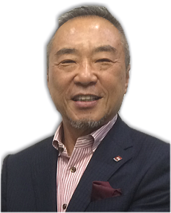
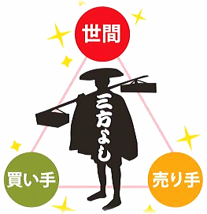
会社名 株式会社ユニオンプラス
所在地 大阪府東大阪市長田東3-5-19
代 表
徳原秀洛(シュウラク)1949年生
1978年
1990年
ダイトク金属を創業
株式会社ダイトクとして法人化
2003年
食品事業部を設立、健康食品の
通販から健康産業へ参入
☆2015年5月1日 ユニオンプラス スタート！
三方良し
売り手よし・買い手よし・世間よし
代表取締役 徳原 秀洛
大丸・高島屋・伊藤忠・丸紅・住友・東レ・ワコール・トヨタ・日本生命etc

Slide 5

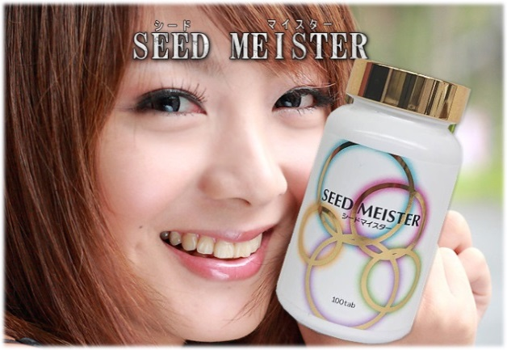

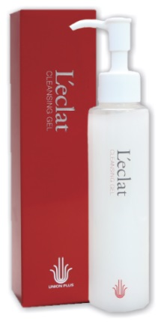
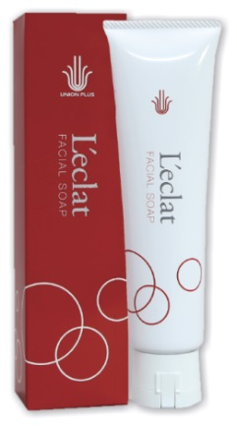
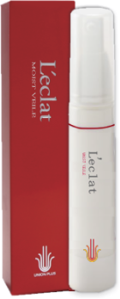
ユニオンプラスの取扱い商品
ネイチャーバランス
シードマイスター
サンポウレン
クレンジングジェル
フェイシャルソープ
モイストヴェール

Slide 6

ユニオンプラスの取扱い商品
・栄養バランス
・代謝免疫
・抗酸化
・代謝免疫
・抗酸化
・血管血流
ネイチャーバランス
シードマイスター
クレンジングジェル
フェイシャルソープ
モイストヴェール
抗酸化、保湿、美白、
アンチエイジング
しっとりとお肌を守る
クレイクレンジング
保湿しながらシワを改善
オールインワン美容液

Slide 7
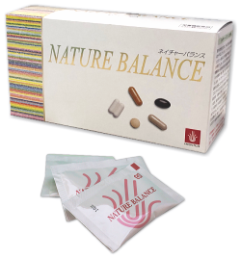



ネイチャーバランス
１日１袋で２４種類の豊富な栄養素が摂取できます！
栄養素 | 配合量 | 食材との比較
βカロテン | ３mg | にんじん | 38g
ビタミンＢ1 | ２０mg | 豚ロース | 2900g
ビタミンＢ2 | １２mg | 牛レバー | 400g
ビタミンＢ6 | １０mg | まぐろ | 1170g
ビタミンＢ12 | ５０µg | しじみ | 80g
ナイアシン | １０mg | まいたけ | 110g
パントテン酸 | １０mg | 納豆 | 250g
ビオチン | ５０µg | たまねぎ0 | 240g
葉 酸 | ２００µg | ほうれん草 | 100g
ビタミンＣ | ２５０mg | レモン | 250g
ビタミンＤ | ５µg | うなぎ蒲焼 | 27g
ビタミンＥ | １３４mg | アーモンド | 450g
栄養素 | 配合量 | 食材との比較
亜 鉛 | １０mg | 牡蠣 | 75g
カルシウム | ２１０mg | 牛乳 | 190g
マグネシウム | １００mg | ひじき | 16g
鉄 | ２.５mg | あさり | 65g
銅 | １mg | いか | 30g
カリウム | ５mg | りんご | 4.5g
マンガン | ３mg | しょうが | 60g
セレン | ２５µg | かつお | 20g
クロム | ３０µg | そば | 90g
モリブデン | ５µg | こんにゃく | 31g
ｺｴﾝｻﾞｲﾑＱ10 | ５３mg | 牛肉 | 1700g
レシチン | 68mg
赤い文字は 栄養機能食品成分
17種類すべての規格基準を満たす栄養機能食品！
勝島慎二
京都大学医学博士

Slide 8

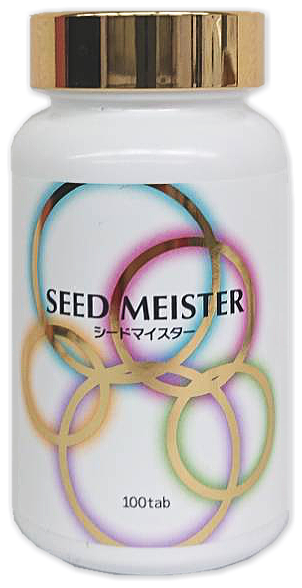



種子(Seed)はすべての生命の源であり、不老不死の力の象徴です！スーパーシードの強靭な生命力に北極海の恵みがコラボレーション！
生体防衛能力を高め酸化ストレスによる
老化や生活習慣病から人々を守ります！

Slide 9
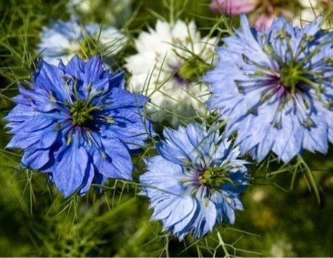
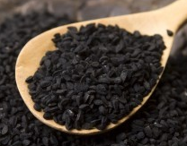
『Seed Meister シードマイスター』 内容成分
ブラッククミン
ニオイクロタネソウ
別名祝福の種
死以外のあらゆる病を癒す！
3000年前 ツタンカーメン棺から見つかった。
中東諸国では３千年以上も前から高度な民間治療薬
ビタミンやミネラル、アミノ酸、 薬理作用の強いチモキノンなど100種類以上の有効成分を含有
1964年以降、656件の研究論文で立証
*鎮痛作用 *抗菌作用 *抗炎作用 *抗潰瘍作用 *抗コリン作用 *抗かび作用
*降圧作用 *抗酸化作用 *抗けいれん作用 *抗ウイルス作用 *気管支拡張作用
*抗糖尿病作用 *肝臓保護作用 *低血圧 *インスリン感作 *インターフェロン誘起
*ロイコトリエン拮抗薬 *腎臓保護作用 *腫瘍壊死因子α阻害薬
■がん治療への利用
■自己免疫疾患への利用
■２型糖尿病治療への利用
■喘息・インフルエンザ・アレルギー・花粉症の治療への利用
■認知症にも有効

Slide 10
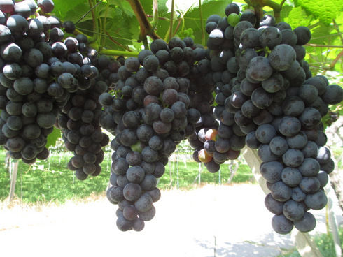

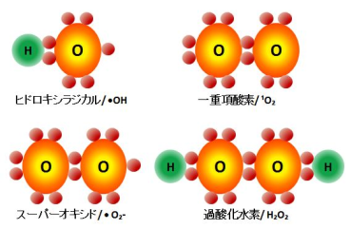
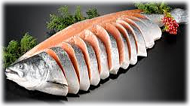

『Seed Meister シードマイスター』 内容成分
ＯＰＣ
■1947年ジャックマスケリエ博士が発見
■すべての活性酸素を除去！
スーパーオキシドラジカル、過酸化水素、
一重項酸素、ヒドロキシラジカル、
静脈不全や静脈瘤、
網膜障害などの血管
治療薬として多くの
医療現場で使用、
強力な美白作用あり
ＯＰＣは自然界最強の抗酸化物質！
■日本ではキッコーマンが研究開発
アスタキサンチン
■アスタキサンチン＝カロテノイドの王様！
■富士化学工業が誇る「アスタリール」を採用！
◆松田聖子 富士フィルム アスタリスト
◆ＯＰＣとアスタキサンチンが合わさると最強！
筋肉持久力向上、筋肉損傷軽減、疲労改善、美肌、美白、シワ、弾力、
メタボリック、高脂血症、高血圧、糖尿病など生活習慣病の予防改善、

Slide 11
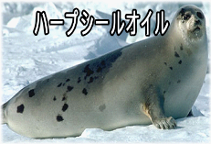

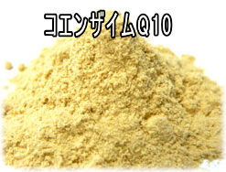
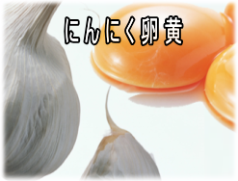
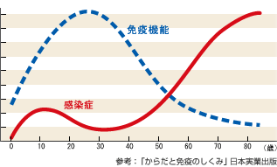
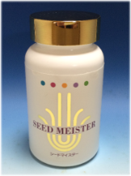





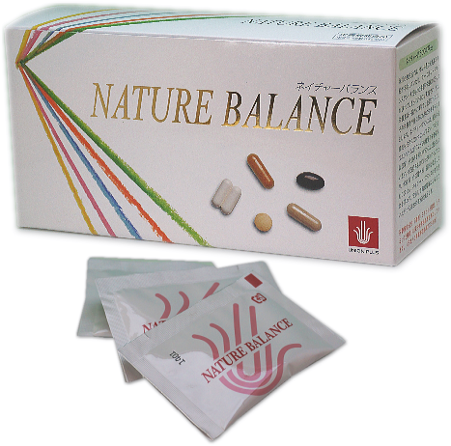
『Seed Meister シードマイスター』 内容成分
オメガ3系脂肪酸
■DHA・EPAの10～20倍
■畑の青魚
■DPA含有
その他の成分
■ATP合成
■アリシンとレシチン
■強い抗酸化力
■抗炎症効果
健康で過ごすために
■ 免疫力アップの5か条

Slide 12


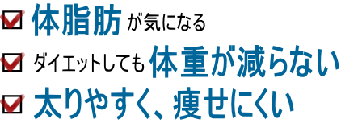
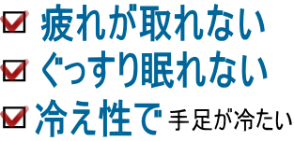
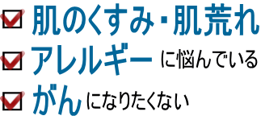
サンポウレン
主要成分 「アンフィス®」
学術名「アンドログラフィス パニクラータ」
日本名「センシンレン」
白鳥製薬グループ・清光薬品工業の登録商標
1.血中アルコール量低減効果(二日酔い防止効果)
2.臨床試験における肝機能改善効果
3.肝臓への抗炎症効果
4.胆汁分泌促進効果および胆汁酸、胆汁酸塩の増加
5.感冒に対する効果
6.抗血糖効果
7.中性脂肪減少効果
こんな方にお勧め！

Slide 13
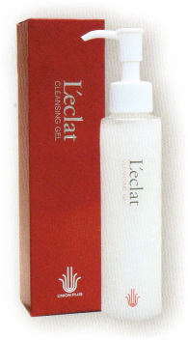
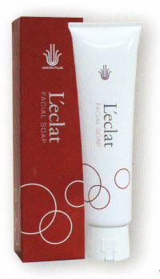
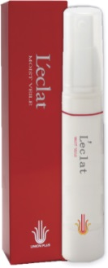





L'eclat スキンケアシリーズ
コンセプト
保湿・美白・再生・癒し
→ 女性本来の美しい素肌作り
クレンジングジェル
フェイシャルソープ
モイストヴェール
セラミド3
セラミド1
モロッコ溶岩クレイ
ベントナイト
フランス産カオリン
シベリアグレース
アルジレリン
アラントイン
修復型ヒアルロン酸
コラーゲンペプチド
ヒアルロン酸Na
ホホバ種子油
マカデミア種子油
フラーレン
白金ナノコロイド
エラスチン
人型セラミド
スーパーヒアルロン酸
アルガンオイル
低分子コラーゲン
ビタミンC誘導体
海洋深層水
ブラッククミン
アルブミン
4,320円→3,800円
2000p
4,320円→3,800円
2000p
8,640円→7,800円
5000p

Slide 15
ユニオンプラス マーケティングプラン
UNION
PLUS

Slide 16
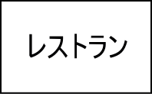


ネットワークビジネスの原理
YOU
5000円
口コミ
A
B
4000円
3000円
C
2000円

Slide 17
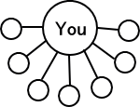

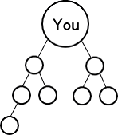









ブレークアウェイとバイナリー
ブレイクアウェイ
バイナリー
それだけでは
儲からない！
買わせるしかない！
13,800円
12,000円
10,000P
3,000円
40%
L
R
10%
3万P
4万P
大系列が伸びても
収入は増えない！

Slide 18

ブレークアウェイとバイナリー
ブレイクアウェイ
バイナリー
それだけでは
儲からない！
買わせるしかない！
13,800円
12,000円
10,000P
3,000円
40%
L
R
10%
3万P
4万P
大系列が伸びても
収入は増えない！
72.75％
会社が全部持っていく
6.25％
21%
260万円

Slide 19
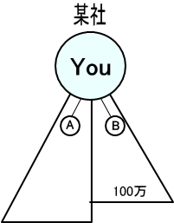
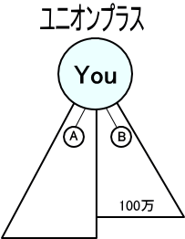


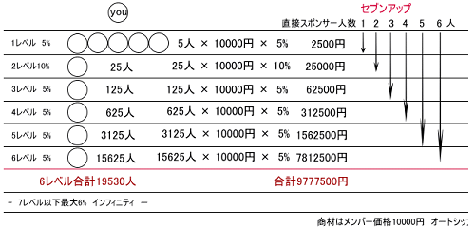
ユニオンプラス マーケティングプラン
40％バイナリー

Slide 20

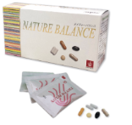
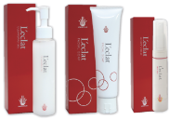



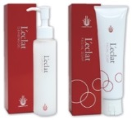
プラン比較
 | 登録料 | リピート商品 | 送料 | 毎月の費用
シードマイスター
希望小売価格17,280円
スタンダードプラン
クレジットカード
3,000円
13,800円(税込)10000P
(税込）
13,800円
ポッキリ
ネイチャーバランス
希望小売価格17,280円
13,800円(税込)10000P
無料
口座振替
4,500円
化粧品3点セット
希望小売価格17,280円
13,800円(税込)10000P
 | 登録料 | リピート商品 | 送料 | 毎月の費用
サプリハーフ
希望小売価格 8,640円
クレジットカード
0円
7,800円(税込) 5000P
ライトプラン
どちらか1つ
(税込）
7,800円
モイストヴェール
希望小売価格8,640円
無料
7,800円(税込) 5000P
or
口座振替
1,500円
ジェル&ソープ
希望小売価格8,640円
7,000円
7,000円(税込) 4000P

Slide 21







スタンダードプラン マーケティング
◆直紹介ボーナス
◆新規を2人獲得

Slide 22
スタンダードプラン マーケティング
◆ボーナス取得条件
これだけで
すべてのボーナスを獲得できる！
左右に1人ずつリピート
ルビー
サファイア
エメラルド
ダイヤモンド
ブルーダイヤモンド

Slide 23




スタンダードプラン マーケティング
◆3：3達成の場合
リピートほぼ無料
スター達成！

Slide 24


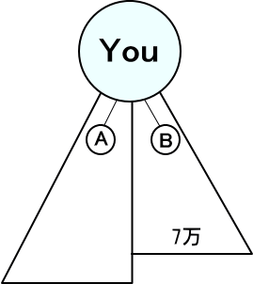
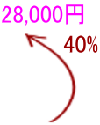
スタンダードプラン マーケティング
SMかNB達成月にゲット
◆月収28,000円 年収336,000円
サラリーマンの副業・アルバイト・アフィリエイト・せどり・FX等
平均副収入3万円

Slide 25
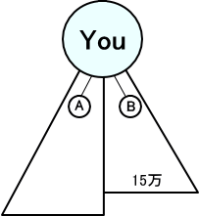

スタンダードプラン マーケティング
◆月収6万円 年収72万円
◆商品購入が楽にできる
◆家族でサプリを飲める
◆旅行に行ける
◆親孝行ができる
◆貯金ができる
◆借金が返せる
SMかNB毎月ゲット
達成ボーナス
小ポジション数×500円 7,500円
普通は16000～17000円位・・こんなにもらえる会社は他にありません！

Slide 26



バイナリーは団体戦
UPが5人スポンサーしたら
L
R
UPだけ収入が増える
あなたもUPも収入が増える
個人戦
団体戦
L
R
4万P
3万P
合計7万P

Slide 27

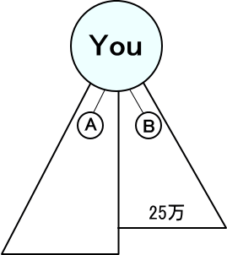


スタンダードプラン マーケティング
SMかNB毎月ゲット
達成ボーナス
小ポジション数×500円 12,500円
◆月収100,000円 年収1,200,000円

Slide 28
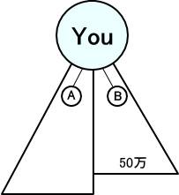


スタンダードプラン マーケティング
もし毎月21万円がきちっと入ってきたら・・
SMかNB毎月ゲット
☆もう二度と、収入が足りないことで悩んだり、
家族でケンカをしないですむ
☆もう二度と、支払で悩んだり、借金をしない
ですむ
☆もうこれ以上、不安定な生活や退職後や
老後の事で悩む必要は無い
大ポジション数
×200円
最低10,000円
上限30,000円
☆我慢していたことが嘘のように解決する
☆ほとんどの悩みはなくなり、本当に望んで
いる暮らしが出来る
達成ボーナス
小ポジション数×500円 25,000円
今はやっていけても、現状が永遠に続く保証はありません。
ユニオンプラスで悩みを解決し、安心を手に入れましょう！

Slide 29
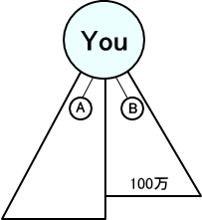



スタンダードプラン マーケティング
SMかNB毎月ゲット
SMかNB毎月ゲット
大ポジション数
×300円
最低30,000円
上限50,000円
ダイヤモンドボーナス
100,000円
達成ボーナス
小ポジション数×500円 50,000円
達成ボーナス
小ポジション数×500円 250,000円
さらにダイヤ以上でシェアボーナス獲得！

Slide 30


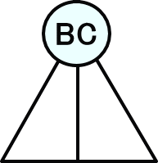
スタンダードプラン マーケティング
登録時 | 2ポジ
ルビー | ４ポジ
サファイア | ６ポジ
エメラルド | １０ポジ
ダイヤモンド | １７ポジ
ブルーダイヤモンド | ３２ポジ
達成ボーナス
小ポジション数×500円 500,000円

Slide 31

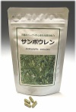
プラン比較
 | 登録料 | リピート商品 | 送料 | 毎月の費用
シードマイスター
希望小売価格17,280円
スタンダードプラン
カード決済
3,000円
13,800円(税込)10000P
ネイチャーバランス
希望小売価格17,280円
13,800円(税込)10000P
無料
13,800円
(税込）
口座振替
4,500円
化粧品3点セット
希望小売価格17,280円
13,800円(税込)10000P
 | 登録料 | リピート商品 | 送料 | 毎月の費用
サプリハーフ
希望小売価格 8,640円
カード決済
0円
7,800円(税込) 5000P
ライトプラン
どちらか1つ
7,800円
モイストヴェール
サンポウレン
希望小売価格8,640円
無料
or
7,800円(税込) 5000P
口座振替
1,500円
7,000円
(税込)
ジェル&ソープ
希望小売価格8,640円
7,000円(税込) 4000P

Slide 32

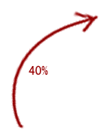
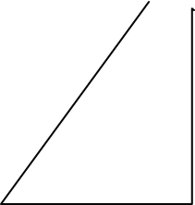









ライトプラン マーケティング
S : スタンダードプラン
L ： ライトプラン
S
ライトプランの特徴
☆リピートは7,000円か7,800円ポッキリ
☆自己購入+直紹介左右1人ずつ
☆30%バイナリー
☆ライトプランでスタート、レギュラープランへ昇格！で行きましょう！！

Slide 33

交通事故傷害保険
負担金０！メイン商品を購入している人にはもれなく付帯！
◆明治安田生命・東京海上日動との提携
◆日本国内・海外を問わず
◆交通事故等でけがをした場合に保険金が支払われる
※交通事故とは
自転車・自動車・電車・バス・飛行機・船舶との衝突接触事故あらゆる怪我を保障
※保険金支払いの一例
◆車にはねられた
◆自転車とぶつかった
◆バスのステップを踏み外してケガ
◆バイクで転倒した
◆駅の階段で転んだ
◆旅客機が墜落して亡くなった
通院1,000円(90日間)
入院1,500円(180日)
死亡100万円

Slide 34

奇跡のMLMでチャンスをつかもう！
健全なMLM ５つの条件とは
★経営理念 ～ 物心両面の豊かさをメンバーや顧客に提供できる会社
★商 品 ～ 口コミで広がる優良で他にない独自の消耗品
★価 格 ～ 初期投資、リピート価格ともに適正で無理がないこと
★システム ～ 公平で十分な収入を得られるシンプルなシステム
★タイミング ～ 市場が汚れておらず、顧客を十分確保できること

Slide 35
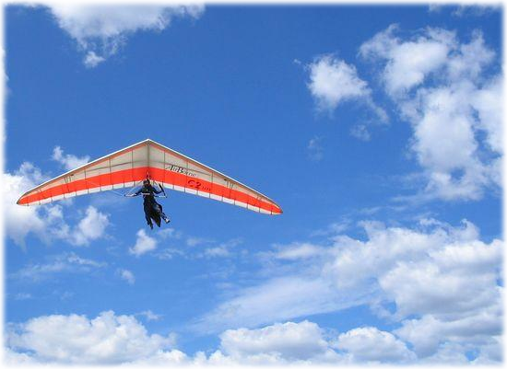

心身ともに健康で充実した毎日を過ごしていただきたい、
それが私たちの願いです！
Union Plus
Yumesalon

